Slide 1
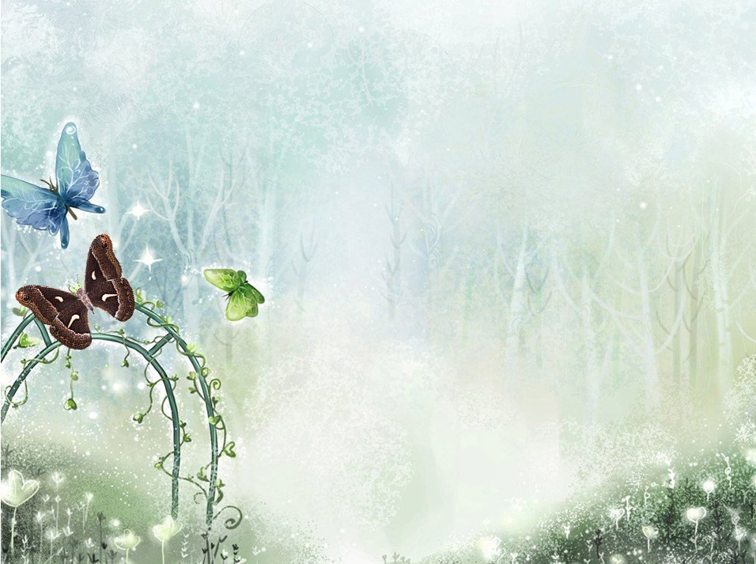
思考：妈妈为什么喜欢兰兰的小手呢？
因为这双胖乎乎的小手帮妈妈洗过手帕。

